Slide 1
Површина делова круга - вежбање -
09.05.2020.
7. разред

Slide 2
Драги седмаци,
Као што смо се и договорили на претходном
часу, данас је пред вама домаћи задатак који
радите у свескама, као и до сада, поступно и
прегледно.
Домаћи задатак можете слати до
четвртка – 14.05.2020. до 14 часова.

Slide 3
≈Домаћи задатак ≈
1. Површина кружног исечка коме одговара централни угао од 75° је .
Израчунај полупречник одговарајућег круга.
2. Површина кружног исечка круга К(О,5cm) је 10π cm². Израчунај централни
угао овог исечка.

Slide 4
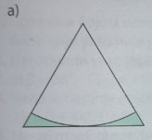
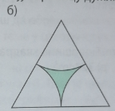
3. Кружни исечак круга К(А, 5cm), коме
одговара централни угао од 108°, има исту
површину као и кружни исечак круга К(B, r), коме
одговара централни угао од 75°. Израчунај
полупречник другог круга (r).
4. Израчунај обим и површину осенчених фигура
са слике ако су оба троугла једнакостранична и
имају страницу дужине 6cm.
До наредне недеље,
срдачан поздрав,
наставница Марија Јеремић

